Slide 1

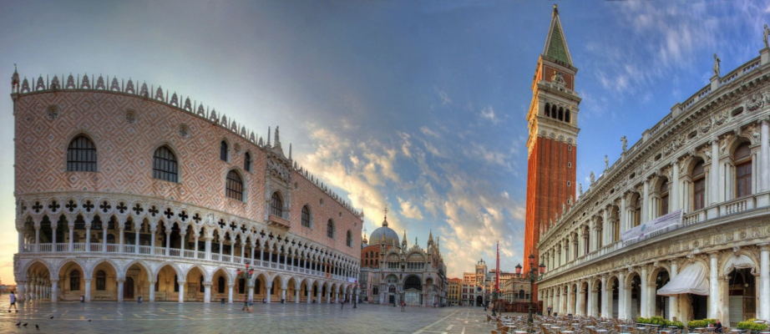
PASSIONE ED ELEGANZA MADE IN ITALY

Slide 2



COPPA DEL MONDO DI RUGBY
A ottobre e novembre 2019 il Giappone ospiterà la Coppa del mondo di Rugby per cui la nazionale italiana si è qualificata
La Coppa del Mondo è un evento di portata internazionale, sia per l’interesse suscitato nel pubblico sia per la partecipazione prevista.
La Coppa del Mondo del 2019 avrà luogo in Asia, in particolare in Giappone e sarà un evento di fondamentale importanza, preludio dei Giochi Olimpici del 2020.
L’Italia fa parte del Girone B insieme a Canada, Namibia, Nuova Zelanda e Sud Africa.

Slide 3

featuring
Italia, amore mio! è il più grande festival italiano in Giappone, organizzato dalla Camera di Commercio Italiana in Giappone dal 2016, con più di 60 brand presenti, oltre 50,000 visitatori in due giorni e un calendario ricco di eventi.
(www.italia-amore-mio.com)

Slide 4
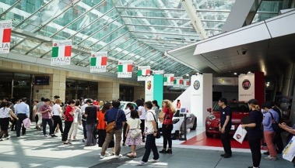
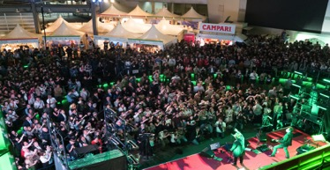
PIAZZA ITALIA
Un’autentica piazza italiana nel cuore della città di Osaka per l’esposizione e promozione dei più importanti marchi e prodotti Made in Italy. I visitatori potranno degustare ed acquistare direttamente agli stand i prodotti per sperimentare appieno il modo di vivere italiano. Verrà inoltre istituita una zona di ristorazione di alto livello dove chef rinomati cucineranno piatti italiani. E’ prevista la fornitura con prodotti delle aziende di Confagricoltura.
Le attività previste includono conferenze stampa, trasmissioni live, interviste, incontri con gli atleti
e i testimonial, show cooking, promozione, esposizione e vendita diretta di prodotti, aperitivi e cocktail.

Slide 5
DOVE, QUANDO, COSA
18 - 23 settembre 2019
OSAKA, Grand Front Osaka (GFO)
PIAZZA ITALIA
Presenza in Piazza Italia con una zona dedicata (60 mq) + presenza sul palco;
Desk, tavolini e sedie, bicchieri, frigoriferi, adesivi decorativi sui desk, roll-up, assistente linguistico;
Evento Tasting (un pomeriggio tra il 18, 19 o 20 settembre) con invito esclusivo di giornalisti ed operatori specializzati in agri-food presso un ristorante italiano di livello alto o uno spazio interno al festival;
Possibilità di degustazione e di vendita diretta dei prodotti.
Invito alla cerimonia di benvenuto con la squadra di Rugby la sera del 18 settembre
Incontro con l’Ambasciatore in occasione dell’aperitivo serale del 21 settembre
16 settembre 2019
TOKYO, ICCJ Event Space
SEMINARIO e B2B
presso la sede della Camera di Commercio Italiana in Giappone a Tokyo con operatori trade & press giapponesi.
Mattina:
Conferenza Stampa in Ambasciata e ricevimento dell’Ambasciatore.
Breve presentazione del mercato del vino in Giappone.
Pomeriggio (ore 13-18): incontri B2B
(30-45 min/incontro, 30-40 operatori).
Inclusi: sala, interpreti in pool, bicchieri, sputacchiere, ghiaccio, assistenza ICCJ

Slide 6
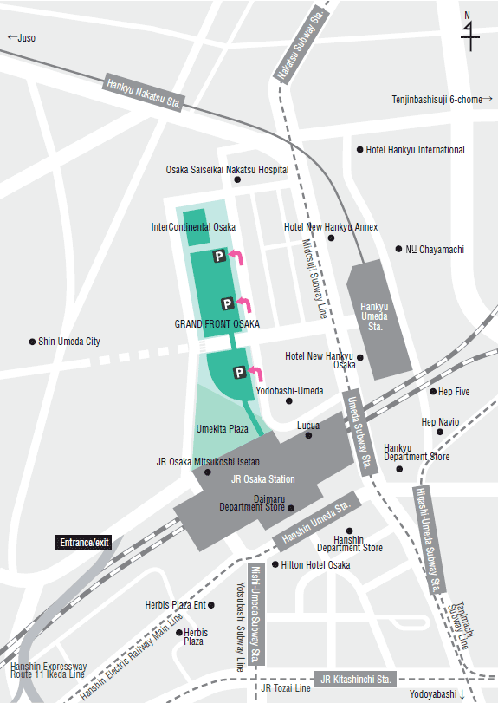
GRAND FRONT OSAKA (GFO)
Situato tra la stazione JR di Osaka e la stazione Hankyu di Umeda è il principale polo commerciale della città.
Affluenza giornaliera: 30.000 visitatori
2 (Umekita Ship Hall)
1 Piazza Italia
(Umekita Plaza)
(TBC)
20

Slide 7
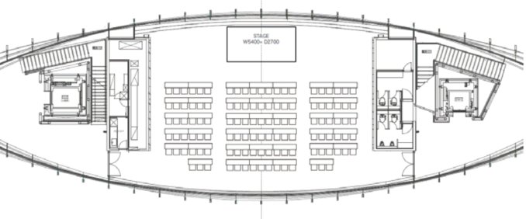
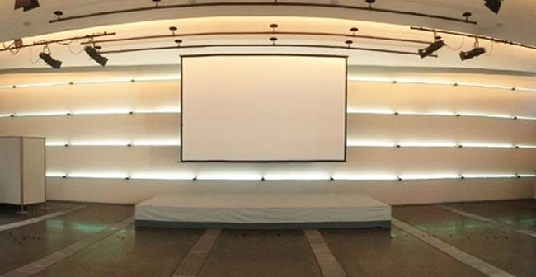
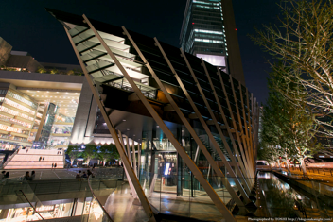
PIAZZA ITALIA
UMEKITA SHIP HALL
Elegante Open Space al secondo piano con vista su Piazza Italia
Media Center
Ricevimenti privati
Esposizione prodotti
Concerti & Esibizioni
Eventi Stampa
23

Slide 8
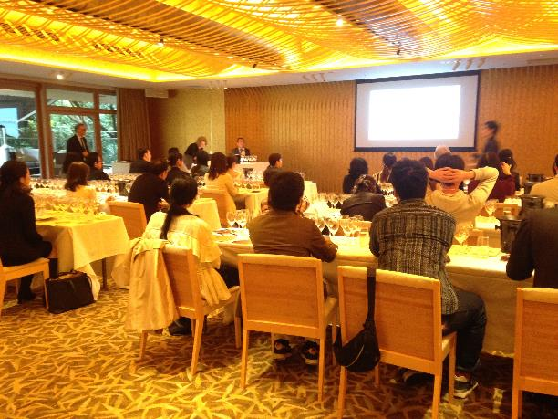
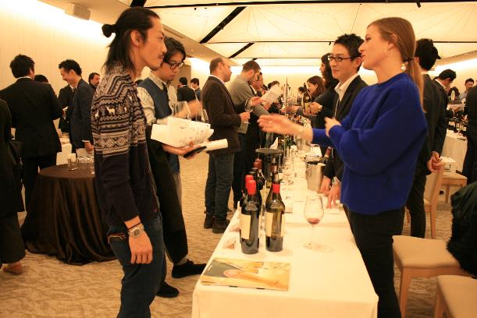
WORKSHOP
E’ in fase di organizzazione tra il18, 19 e 20 settembre 2019 un workshop /una conferenza stampa con operatori del vino e del food.
    L’idea è abbinare alla conferenza/al workshop una degustazione di prodotti tipici e la proiezione di un video promozionale dell’Italia in collaborazione con le radio e TV locali per garantire la copertura mediatica dell’evento.

Slide 9
SPAZIO ESPOSITIVO - OSAKA
Confagricoltura mette a disposizione delle aziende partecipanti uno spazio di 60mq per l’esposizione e la vendita dei prodotti.
I 10 desk riporteranno il logo delle aziende.
Lo spazio è fornito di frigoriferi, tavolini e tutto l’occorrente per le degustazione.
F
F
7,5 m
F
F
8 m

Slide 10

JAPAN 2019 PACCHETTO TOUR SPECIALE
PIAZZA ITALIA
1
X
città
La Nazionale Italiana verrà coinvolta nelle attività di “Piazza Italia” creando attivamente delle ottime occasioni a livello comunicativo e pubblicitario per le aziende italiane presenti.
PIÙ DI 100.000
VISITATORI!

Slide 11
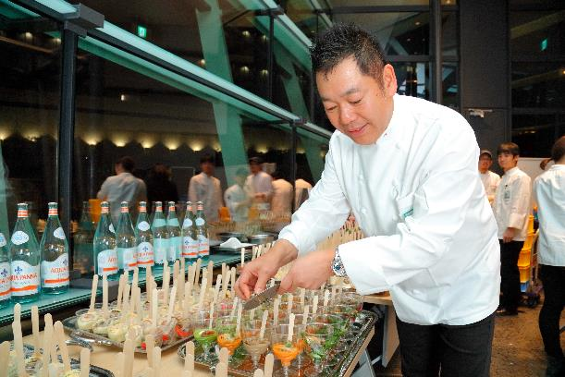
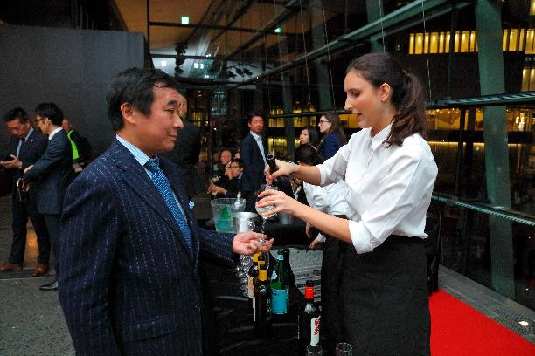
Stiamo contrattando delle opzioni aggiuntive (a carico delle aziende) per
FORNITURE ESCLUSIVE AL CATERING:
SERATA DEGUSTAZIONE PER OPERATORI
Nella serata di venerdì 20 settembre 2019 è possibile organizzare una serata degustazione aperta a importatori, distributori, giornalisti (anche radio e TV), influencer e istituzioni, in collaborazione con i migliori cuochi giapponesi e con la possibilità di utilizzare prodotti tipici regionali.
Si prevede la partecipazione di circa 100 operatori e istituzioni.
Durante la serata è possibile condurre presentazioni guidate ai prodotti anche in collaborazione con sommelier o giornalisti giapponesi.

